Slide 1

입문자를 위한 Git Roadmap
6조 임상우 오지우 백지홍

Slide 2

Contents
Convention 소개
Convention을 사용한 이유
사용 예시
Git , Sourcetree, github, Vim, Vscode
논의 방식 : Zoom, Kakaotalk
사용한 오픈소스 Web skills
편집한 부분
Foundation
Git command
Branches
SNS를 이용한 제 3자 기여 홍보
더 추가하고 싶은 내용
아이디어: Git roadmap
사용한 Convention
작업 방법 및 툴 소개
Git roadmap 특징
내용 설명
앞으로의 프로젝트 방향
각자 배운 점, 아쉬운 점

Slide 3
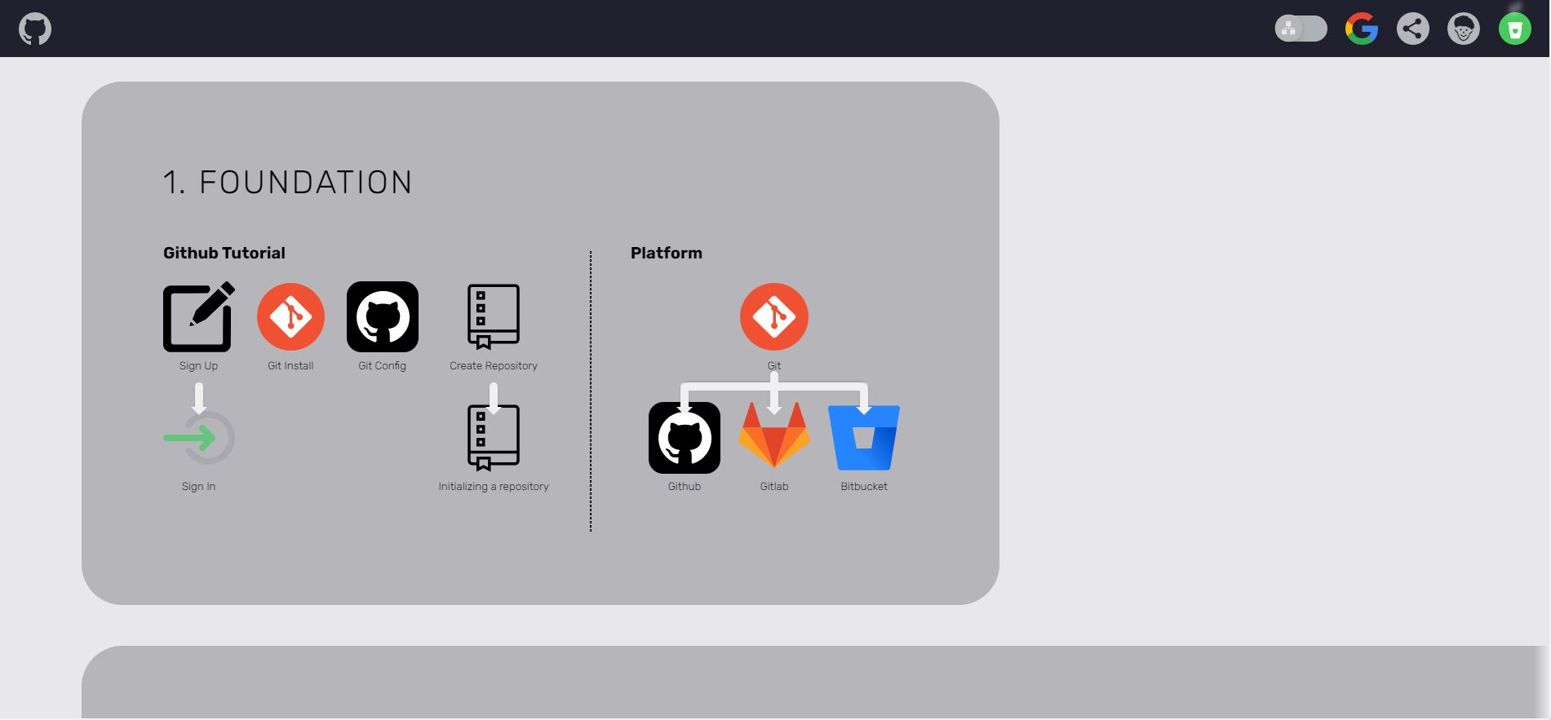
Git roadmap

Slide 4






프로젝트를 개발하게 된 이유?
이전부터 깃을 다루는 것에 관심이 있었고, 버전 관리 기술의 원리를 알고 싶었습니다.
하지만 입문자는 뭘 찾아야 하는지, 좋은 자료가 무엇인지 모르는 경우가 많습니다. 그래서 좋은 자료를 모아 놓고 정리해 놓은 사이트가 있다면 좋겠다고 상상했습니다. 강사님과 팀원들도 아이디어에 공감하여 이 프로젝트를 제작하게 되었습니다.

Slide 5
사용한 Convention

